Slide 1
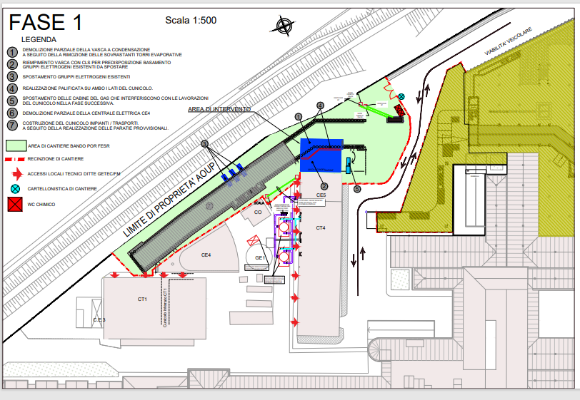
Semaforo
Semaforo
Senso unico alternato

